Slide 1

CUAI 프로젝트 NLP 2팀
2024.11.26
발표자: 박지후

Slide 2
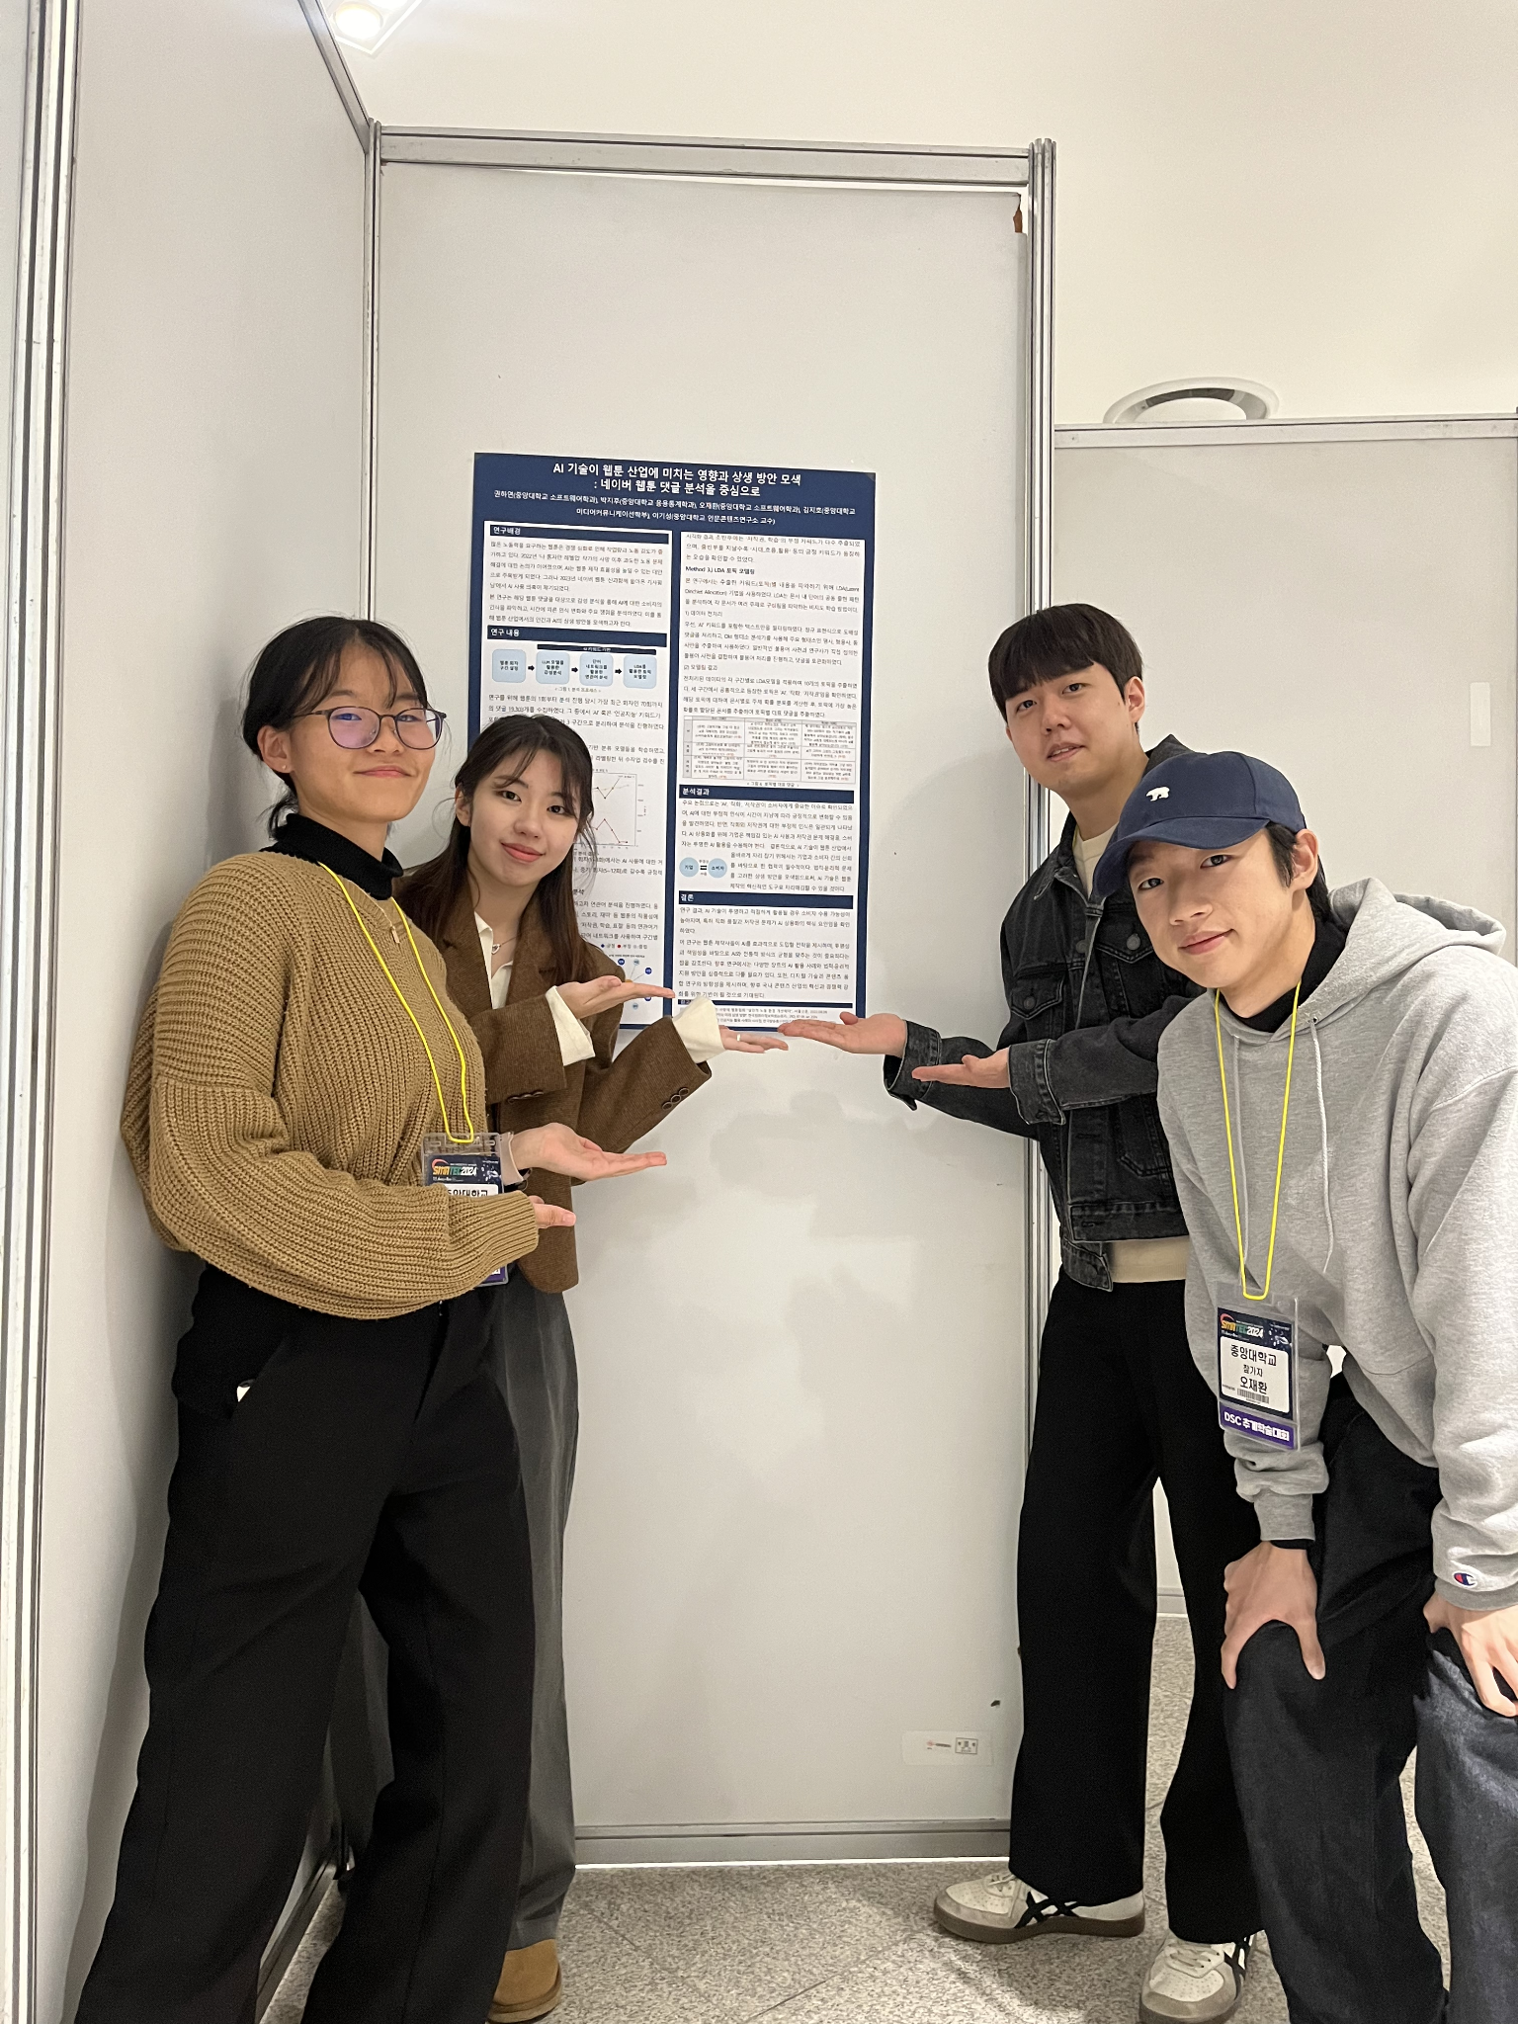
팀원 소개
소프트웨어학과 권하연
미디어커뮤니케이션학부 김지호
응용통계학과 박지후
소프트웨어학과 오재환
Notes:
비대면 진행 매주 월요일 밤 9시

Slide 3
목차
프로젝트 개요
기술적 관점에서의 저작권 보호
구체적인 방법 소개
개념지우기
reward 모델 학습
국내 웹툰 산업에서의 AI 활용 동향
Notes:
비대면 진행 매주 월요일 밤 9시

Slide 4
프로젝트 개요
[ 주제 ]
AI 기술이 웹툰 산업에 미치는 영향과 상생 방안 모색 : 네이버 웹툰 댓글 분석을 중심으로
[ 방법 ]
데이터 수집 : 1회차부터 70회차까지 댓글 19,303개
대댓글 미포함
구간 분리 : AI 관련 댓글 빈도에 따른 세 구간 설정
분석 기법 : 감성 분석, 연관어 분석, LDA 토픽 모델링
[ 결론 ]
후반부로 갈수록 AI 이용 자체에 대한 평가는 긍정적
그러나 여전히 저작권에 대한 부정적 시각은 후반부까지 이어짐
이미지 생성 AI로부터 저작권을 보호하려는 연구 탐색

Slide 5
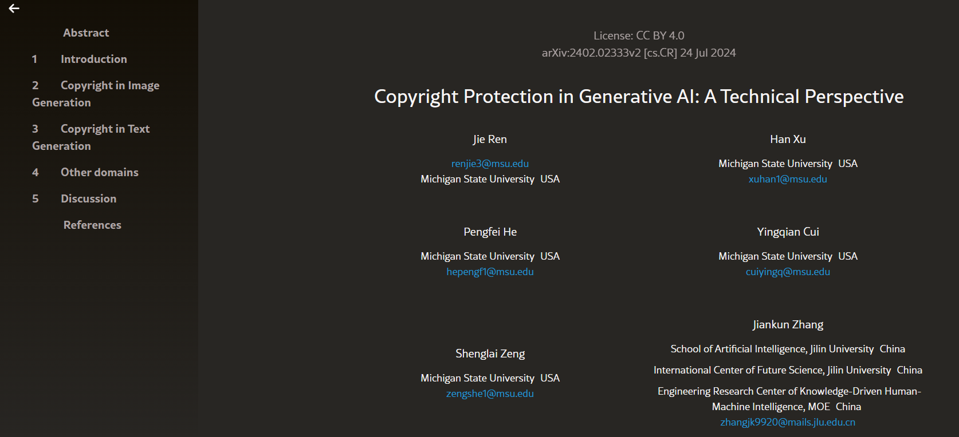
기술적 관점에서의 저작권 보호
Survey Paper

Slide 6
기술적 관점에서의 저작권 보호
모델에서의 저작권 보호방법론
추론단계
학습단계
올바른 정보 추출 방해
생성된이미지에 왜곡을 최대화하여 원본 보호
FGSM를 활용해 적대적 예제를 생성하여 교란. 학습 과정에서 균형을 깨뜨림
GAN
예술작품 학습시 스타일을 제거하고 학습
범용적 교란
학습성능 저하로 고품질 이미지 생성방해
적대적 예제를 찾아 분포에서 벗어난 샘플로 생성
원본과 다른 잠재표현을 가지고 편집과정 방해
Diffusion
=> 그러나 일반화 X, 변화에 취약

Slide 7
기술적 관점에서의 저작권 보호
워터마크를 이용한 저작권 보호방법론
*워터마크 : 저작권이 있는 데이터를 보호하기 위해 특정 "식별 가능한 정보"를 삽입하는 기술
캡션에 대응하는 트리거를 삽입
워터마크를 이미지의 스타일이나 객체보다 우선적으로 학습하여 구분하도록함
텍스트-이미지 생성
DiffusionShield
픽셀값을 최적화하여 모델학습 후에도 워터마크가 유지되도록함
특정 정보(워터마크)를 모델이나 생성된 콘텐츠에 삽입하는 기술
파라미터나 생성된 이미지 등에 워터마크를 삽입하여 생성된 이미지에 모델의 정보를 담도록 함
이미지만 보고도 사용모델과 원본을 추적할 수 있음
DGM 워터마킹 개념
=> 역시 일반화 X, 변화에 취약

Slide 8
기술적 관점에서의 저작권 보호
Unlearning과 De-duplication
이미 학습한 데이터 중 특정 부분(예: 저작권이 있는 데이터)을 제거하여, 모델의 출력이 마치 해당 데이터를 학습하지 않은 것처럼 만드는 기술
GAN : 판별기(Discriminator)가 저작권 데이터를 "거짓(Fake)" 샘플로 인식하도록 수정
Diffusion : 노이즈 또는 무해한 조건으로 전환
Machine Unlearning
데이터의 중복으로 인해 모델이 데이터를 암기하고 이를 그대로 생성하는 문제를 해결하기 위한 기술
중복이미지 탐색 및 제거
다양한 캡션 생성
에포크 수 감소
Dataset De-duplication

Slide 9
구체적인 방법 소개
개념지우기
모델
Erasing concepts from Diffusion Model
Rohit Gandikota*1, Joanna Materzyńska*2, Jaden Fiotto-Kaufman1, David Bau1
1Northeastern University, 2MIT CSAIL; *Equal contribution
Stable Diffusion 모델을 통한
방대한 데이터 세트 모방 훈련
딥페이크 및 저작권 침해
문제 발생
erasing model을 통한
Concept 제거

Slide 10
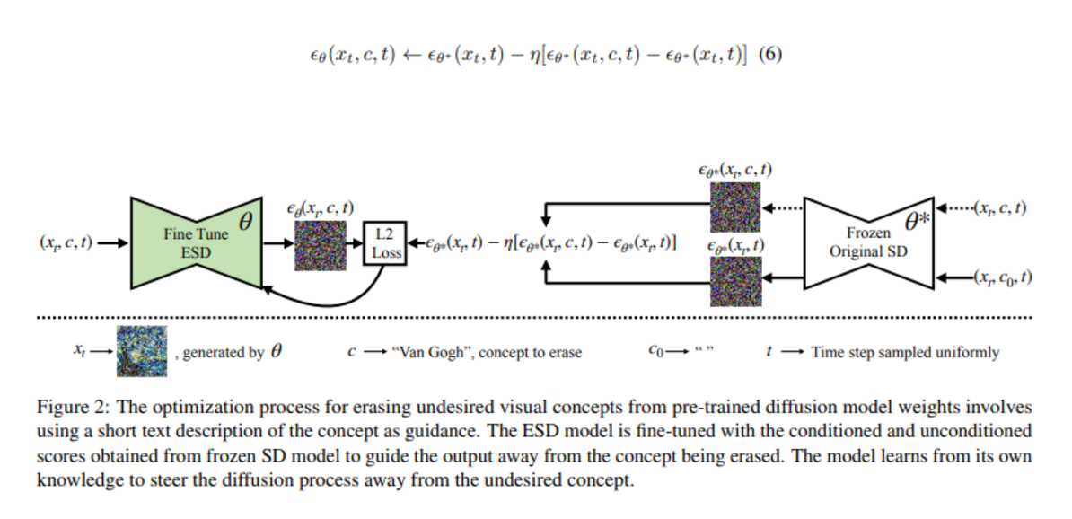
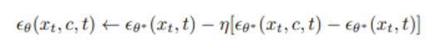
구체적인 방법 소개
개념지우기
text-to-image diffusion model
모델

Slide 11
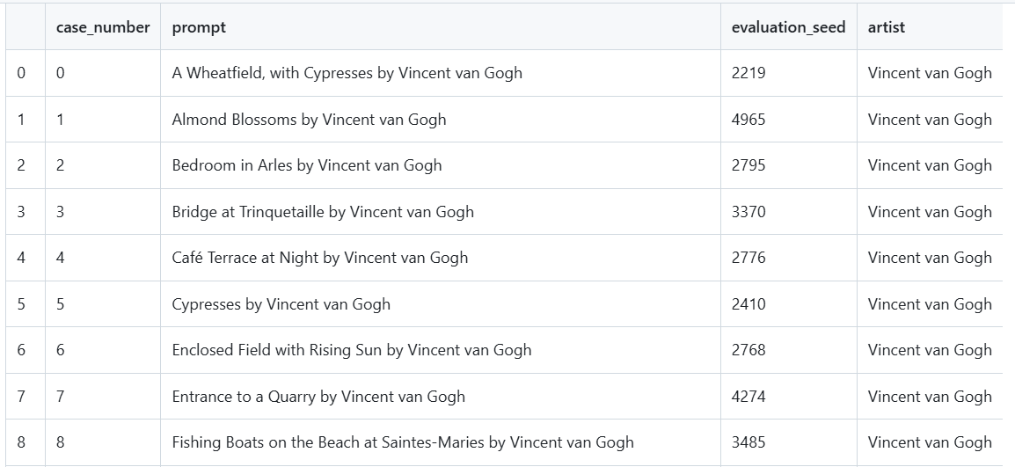
구체적인 방법 소개
개념지우기
- 사용 데이터
‘반고흐’ 프롬프트 data
esd_diffusers 모델 학습

Slide 12
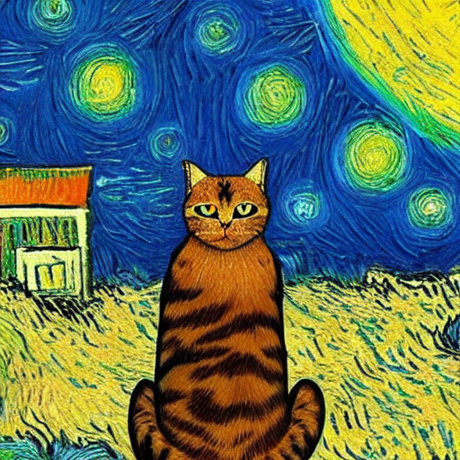
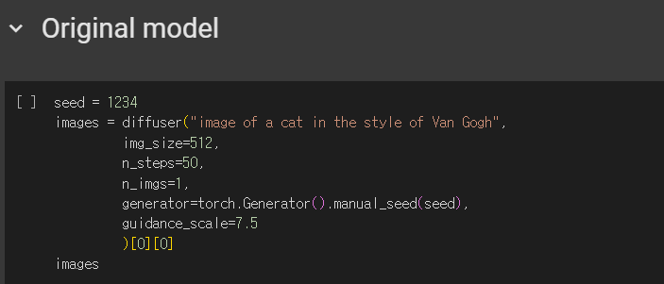
구체적인 방법 소개
개념지우기
결과
생성형 이미지 생성- Original model
image of a cat in the style of Van Gogh

Slide 13
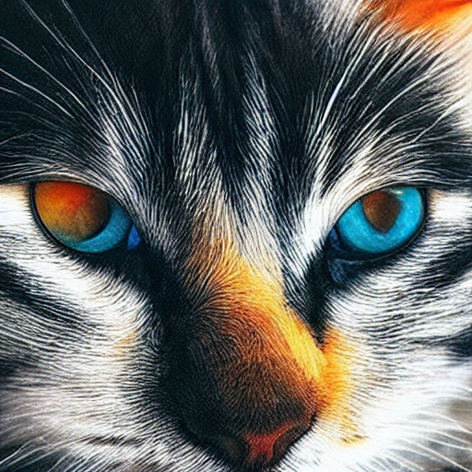
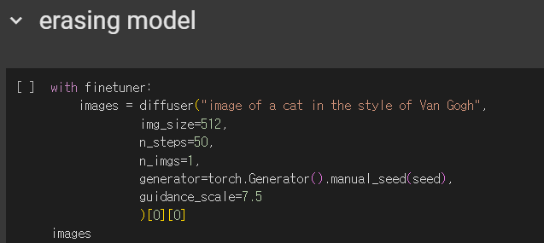
구체적인 방법 소개
개념지우기
결과
생성형 이미지 생성- Erasing model
image of a cat in the style of Van Gogh

Slide 14
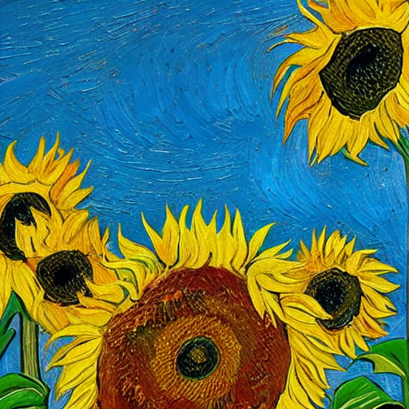
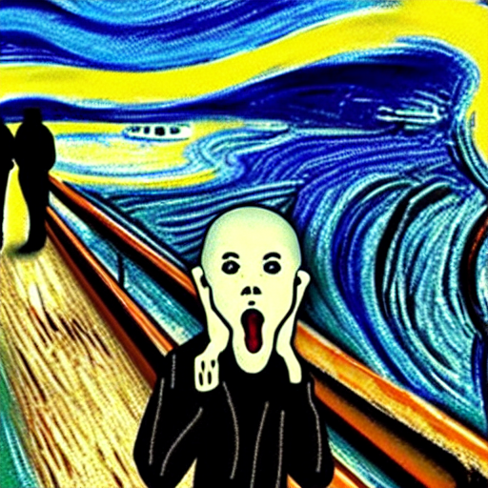
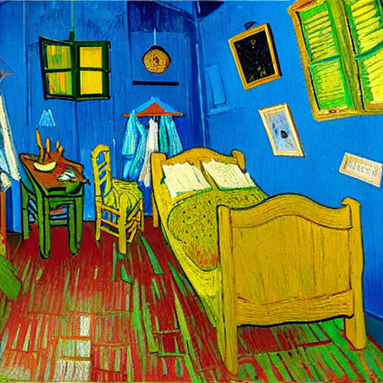
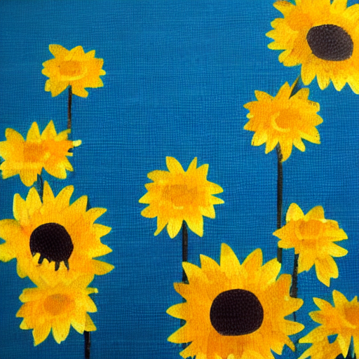
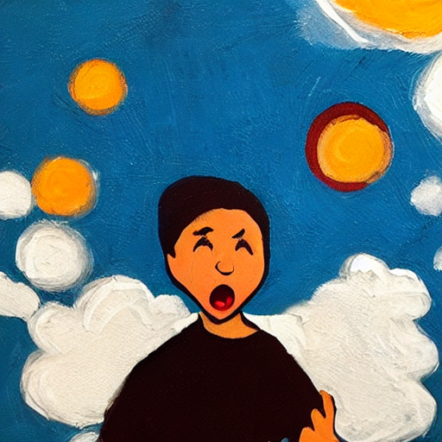
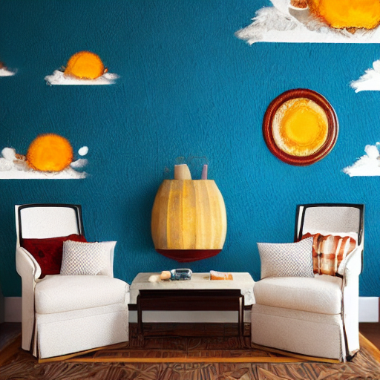
구체적인 방법 소개
개념지우기
image of sunflower
in the style of Van Gogh
image of scream boy
in the style of Van Gogh
image of room
in the style of Van Gogh
결과
Original
model
Erasing
model

Slide 15
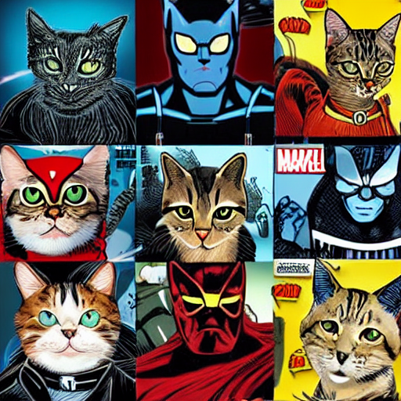
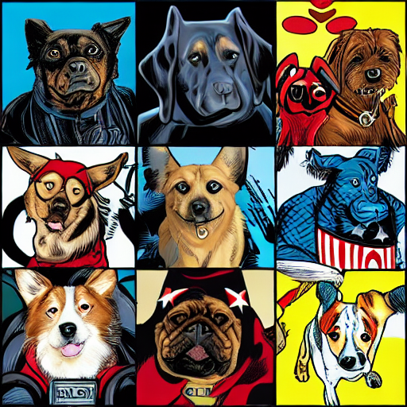
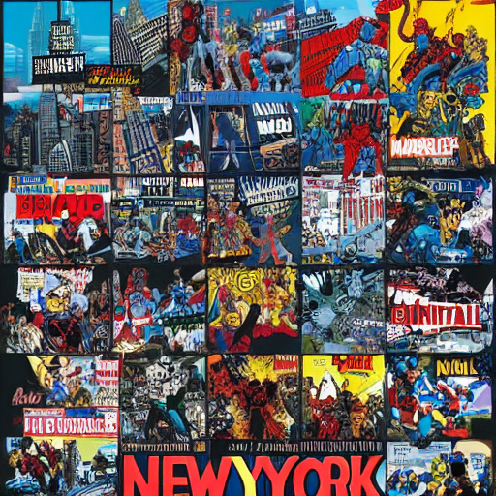
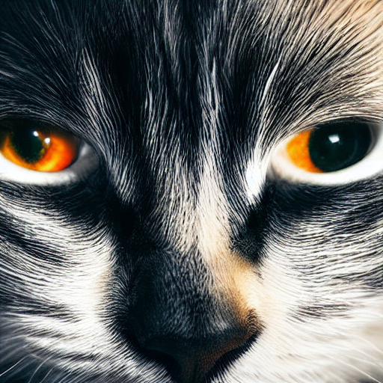
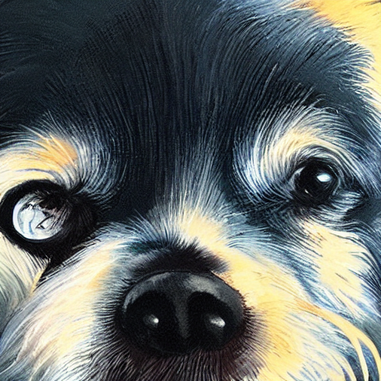
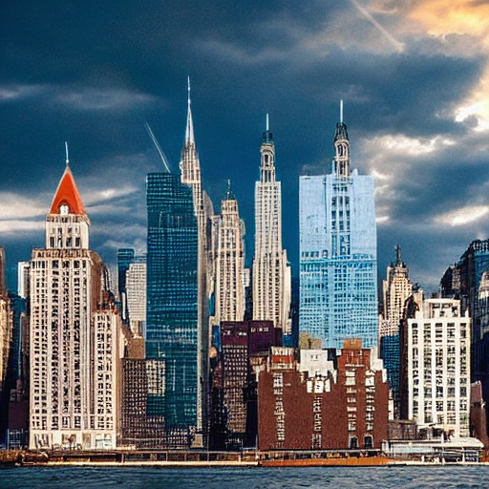
구체적인 방법 소개
‘Marvel Comics’ 프롬프트 생성 후, 모델 학습 추가 진행
개념지우기
image of a cat
in the style of Marvel Comics
image of a dog
in the style of Marvel Comics
image of New York
in the style of Marvel Comics
결과
Original
model
Erasing
model

Slide 16
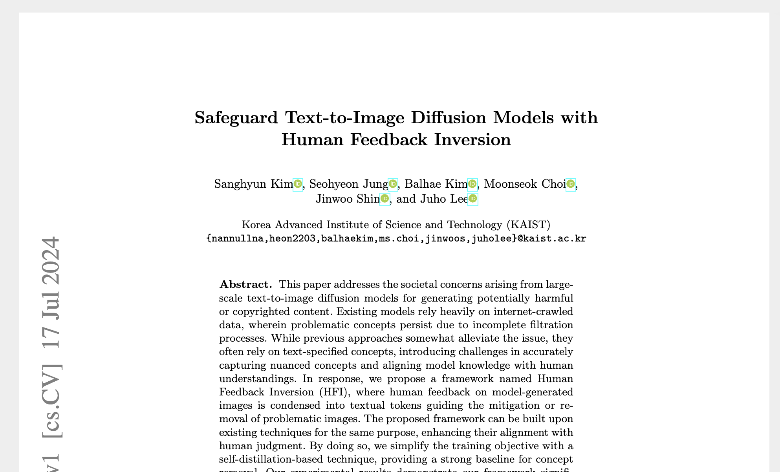
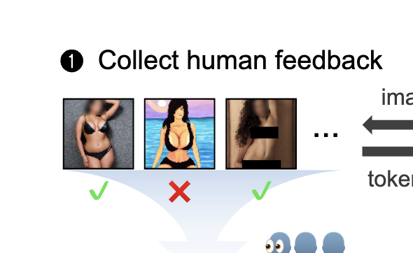
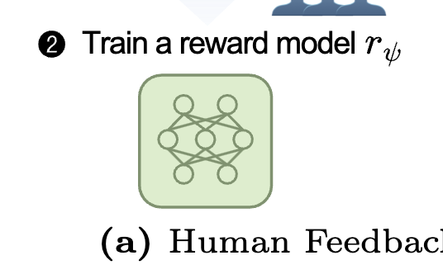
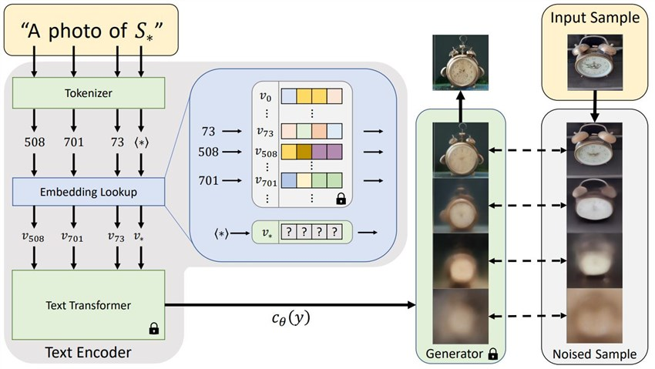
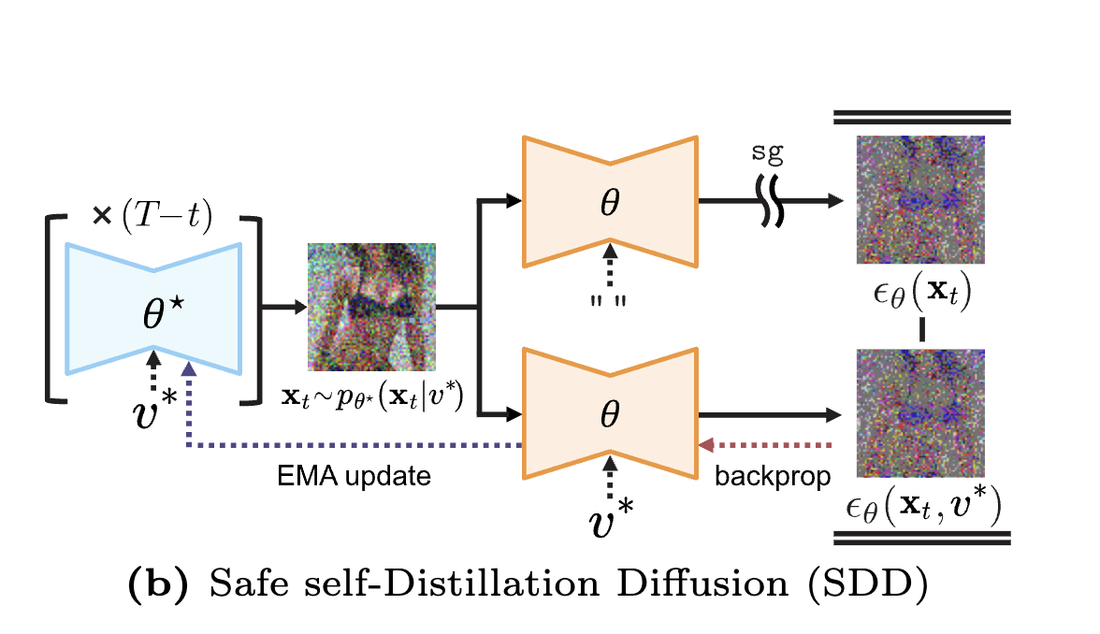
구체적인 방법 소개
reward이용
reward이용
Notes:
(자세하게 말하면 논문과 조금 다른 부분이 있긴한데 그냥 넘어갑시다)
해당 논문에서는 먼저, 사용자가 삭제하고자 하는 스타일의 이미지와 그렇지 않은 이미지를 구분하여 라벨링합니다. 이렇게 라벨링된 이미지 데이터셋을 활용하여 보상 모델을 학습합니다. 이 보상 모델은 입력된 이미지가 삭제하고자 하는 스타일과 얼마나 가까운지를 수치로 알려주는 역할을 합니다.
다음으로, 이 보상 모델의 값을 기반으로 t2i(text-to-image) 모델에서 soft token을 탐색합니다. 여기서 text inversion이란, 삭제하고자 하는 스타일을 가장 잘 나타내는 임베딩 벡터, 즉 soft token을 찾는 과정을 의미합니다. 쉽게 말해, 특정 스타일을 대표하는 단어를 찾는 것이라고 생각하시면 됩니다.
마지막으로, 이렇게 찾아낸 soft token을 사용하여 t2i 모델을 파인튜닝합니다. 이를 통해 t2i 모델이 특정 스타일을 생성하지 않도록, 즉 원하는 스타일을 삭제하도록 유도합니다. 그리고 찾아낸 soft token을 통해, t2i 모델에서 원하는 스타일을 삭제하도록 파인튜닝합니다.
저희는 이 논문을 리뷰하면서, 웹툰의 경우 이미 작가별로 그림 스타일이 분류되어 있기 때문에, 이러한 보상 모델을 학습하기 위한 데이터셋을 구축하기 용이하다는 점에 주목했습니다. 만약 t2i 모델에 특정 작가의 화풍이 학습되어 있다면, 이 방법을 응용하여 적은 리소스로 해당 화풍을 제거하거나 수정할 수 있을 것으로 기대됩니다.

Slide 17
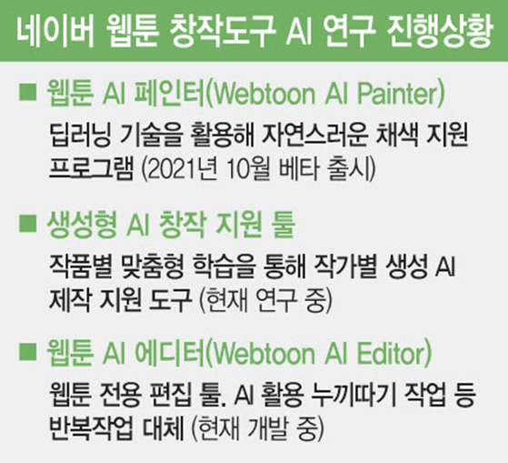
국내 웹툰 산업에서의 AI 활용 동향
네이버의 웹툰 AI 연구 진행방향
지난 AI 웹툰 활용 논란 이후
저작권 문제를 해소하기 위해
작가 별 맞춤형 AI 생성 툴 개발 착수
작가 별 작가 자신의 그림 데이터
+저작권 문제가 없는 그림 데이터를
활용한 생성 툴 연구 진행중
Notes:
네이버는 웹툰 생성 AI 툴에서 저작권 문제를 해결하기 위해 작가별 맞춤형 AI 생성 툴을 개발하고 있다고 2023년 8월 밝혔습니다. 이 작가별 AI 생성 툴은 타인의 저작물을 사용하여 학습하는 것을 방지하기 위해 작가 별 작가 자신의 그림 데이터와 저작권 문제가 없는 그림 데이터를 활용하여 학습됩니다. 이 외에도 웹툰 관련 산업에서는 생성형 웹툰 창작 AI의 저작권 문제를 해결하기 위한 다양한 해결 방안이 제시되고 있습니다.

Slide 18
감사합니다

